Slide 1



Blocco n-1
Blocco n
Blocco 1
Blocco 2
Blocco k
Blocco k+1
S(1,1)
S(2,1)
S(n-1,1)
S(n,1)
S(k,1)
S(k+1,1)
S(2,2)
S(n-1,2)
S(n,2)
S(k,2)
S(k+1,2)
……….
.
.
.
……….
.
.
.
.
.
.
.
.
.
.
.
.
.
.
.
S(n-1,$k_{n−1}$)
S(n,$k_{n}$)
S(2,r2)
S(k,rk)
S(k+1,$r_{k+1}$)
Ogni arco uscente da uno stato/nodo
corrisponde a una diversa decisione

Slide 2
 | 1 | 2 | 3 | 4 | 5
V | 40 | 44 | 31 | 48 | 4
P | 3 | 4 | 2 | 5 | 1
b=8
1
2
3
4
5

Slide 3
Oggetto 1
Oggetto 2
Oggetto 3
Oggetto 4
Oggetto 5
0
0
0
0
1
1
1
1
2
2
2
2
3
3
3
3
4
4
4
4
5
5
5
5
6
6
6
6
7
7
7
7
8
8
8
8
8

Slide 4
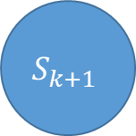




Blocco k
Blocco k+1
$$S_{k+1}$$
u($d_{k}$, $S_{k}$)
$S_{k+1}$=t($d_{k}$, $S_{k}$)
$$S_{k}$$
$d_{k}$ $∈D_{k}(S_{k})$
Valore ottimo se parto da stato $S_{k}$ e prendo la decisione $d_{k}$= u($d_{k}$, $S_{k}$) +$f_{k+1}^{∗}(t\left(dk,Sk\right))$
Valore ottimo se parto da stato $S_{k}$ = $\max_{d_{k}∈D_{k}(S_{k})}$ {u($d_{k}$, $S_{k}$) +$f_{k+1}^{∗}(t\left(dk,Sk\right))\}$

Slide 5

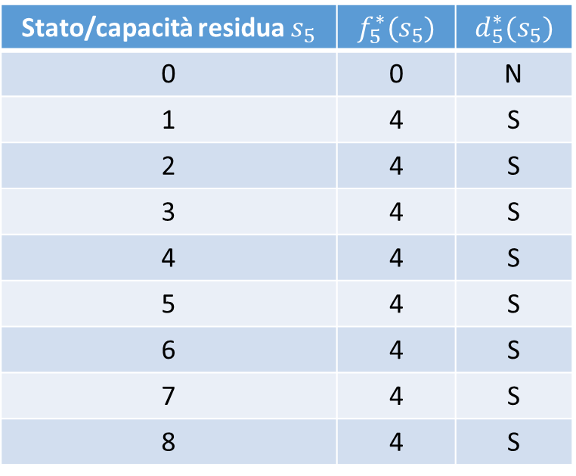
Funzioni $f_{5}^{∗}(s_{5})$ e $d_{5}^{∗}\left(s_{5}\right)$per $s_{5}=0,…,8$
Stato/capacità residua $s_{5}$ | $f_{5}^{∗}(s_{5})$ | $d_{5}^{∗}(s_{5})$
0 | 0 | N
1 | 4 | S
2 | 4 | S
3 | 4 | S
4 | 4 | S
5 | 4 | S
6 | 4 | S
7 | 4 | S
8 | 4 | S

Slide 6



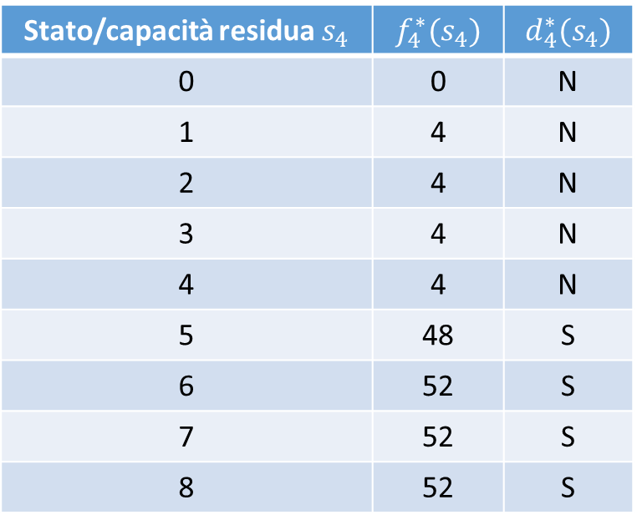



Funzioni $f_{4}^{∗}(s_{4})$ e $d_{4}^{∗}\left(s_{4}\right)$per $s_{4}=0,…,8$
Stato/capacità residua $s_{4}$ | $f_{4}^{∗}(s_{4})$ | $d_{4}^{∗}(s_{4})$
0 | 0 | N
1 | 4 | N
2 | 4 | N
3 | 4 | N
4 | 4 | N
5 | 48 | S
6 | 52 | S
7 | 52 | S
8 | 52 | S
N → u(N, $s_{4}$)+$f_{5}^{∗}({t(N,s}_{4}))=0+f_{5}^{∗}(s_{4})=f_{5}^{∗}(s_{4})$
S → u(S, $s_{4}$ )+$f_{5}^{∗}({t(S,s}_{4}))=v_{4}+f_{5}^{∗}(s_{4}−p_{4})={48+f}_{5}^{∗}(s_{4}−5)$
Per tutti gli stati $s_{4}$<$p_{4}$la sola scelta possibile è N
$s_{4}$=5 N→4 S→48 scelta ottima S con valore 48
$s_{4}$=6 N→4 S→52 scelta ottima S con valore 52
$s_{4}$=7 N→4 S→52 scelta ottima S con valore 52
$s_{4}$=8 N→4 S→52 scelta ottima S con valore 52

Slide 7

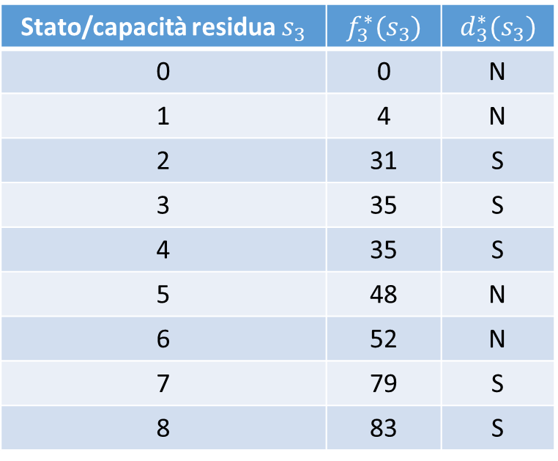


Funzioni $f_{3}^{∗}(s_{3})$ e $d_{3}^{∗}\left(s_{3}\right)$per $s_{3}=0,…,8$
N → u(N, $s_{3}$ )+$f_{4}^{∗}({t(N,s}_{3}))=0+f_{4}^{∗}(s_{3})=f_{4}^{∗}(s_{3})$
Stato/capacità residua $s_{3}$ | $f_{3}^{∗}(s_{3})$ | $d_{3}^{∗}(s_{3})$
0 | 0 | N
1 | 4 | N
2 | 31 | S
3 | 35 | S
4 | 35 | S
5 | 48 | N
6 | 52 | N
7 | 79 | S
8 | 83 | S
S → u(S, $s_{3}$ )+$f_{4}^{∗}({t(S,s}_{3}))=v_{3}+f_{4}^{∗}(s_{3}−p_{3})={31+f}_{4}^{∗}(s_{3}−2)$
Per tutti gli stati $s_{3}$<$p_{3}$la sola scelta possibile è N
$s_{3}$=2 N→4 S→31 scelta ottima S con valore 31
$s_{3}$=3 N→4 S→35 scelta ottima S con valore 35
$s_{3}$=4 N→4 S→35 scelta ottima S con valore 35
$s_{3}$=5 N→48 S→35 scelta ottima N con valore 48
$s_{3}$=6 N→52 S→35 scelta ottima N con valore 52
$s_{3}$=7 N→52 S→79 scelta ottima S con valore 79
$s_{3}$=8 N→52 S→83 scelta ottima S con valore 83

Slide 8

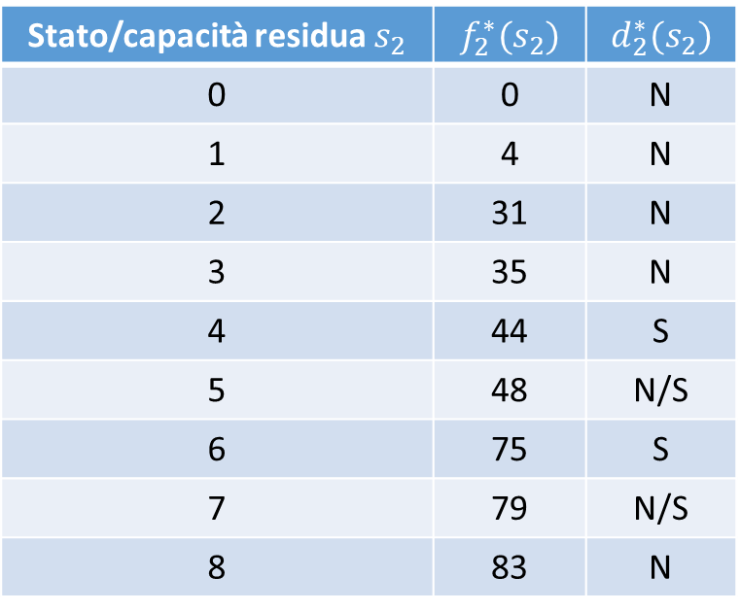

Funzioni $f_{2}^{∗}(s_{2})$ e $d_{2}^{∗}\left(s_{2}\right)$per $s_{2}=0,…,8$
N → u(N, $s_{2}$ )+$f_{3}^{∗}({t(N,s}_{2}))=0+f_{3}^{∗}(s_{2})=f_{3}^{∗}(s_{2})$
Stato/capacità residua $s_{2}$ | $f_{2}^{∗}(s_{2})$ | $d_{2}^{∗}(s_{2})$
0 | 0 | N
1 | 4 | N
2 | 31 | N
3 | 35 | N
4 | 44 | S
5 | 48 | N/S
6 | 75 | S
7 | 79 | N/S
8 | 83 | N
S → u(S, $s_{2}$ )+$f_{3}^{∗}({t(S,s}_{2}))=v_{2}+f_{3}^{∗}(s_{2}−p_{2})={44+f}_{3}^{∗}(s_{2}−4)$
Per tutti gli stati $s_{2}$<$p_{2}$la sola scelta possibile è N
$s_{2}$=4 N→35 S→44 scelta ottima S con valore 44
$s_{2}$=5 N→48 S→48 scelta ottima N/S con valore 48
$s_{2}$=6 N→52 S→75 scelta ottima S con valore 75
$s_{2}$=7 N→79 S→79 scelta ottima N/S con valore 79
$s_{2}$=8 N→83 S→79 scelta ottima N con valore 83

Slide 9


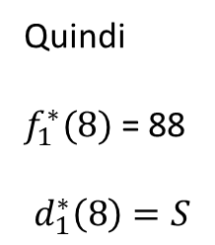
Valore $f_{1}^{∗}(8)$ e $d_{1}^{∗}(8)$
N → u(N,8)+$f_{2}^{∗}(t(N,8)))=0+f_{2}^{∗}(8)=83$
S → u(S, 8)+$f_{2}^{∗}(t(S,8)))=v_{1}+f_{2}^{∗}(8−p_{1})={40+f}_{2}^{∗}(8−3)=88$
Quindi
$f_{1}^{∗}(8)$ = 88
$$d_{1}^{∗}\left(8\right)=S$$
Valore ottimo

Slide 10

Blocco 1
Blocco 2
Blocco 3
Blocco n-1
Blocco n
S(1,1)
S(2,1)
S(3,1)
S(n-1,1)
S(n,1)
d1*(s1)
.
.
.
.
.
.
.
.
.
.
.
.
……….
$$S_{n−1}^{∗}$$
S2*
S3*
Sn*
.
.
.
.
.
.
.
.
.
.
.
.
S(2,k2)
S(3,k3)
S(n-1,$k_{n−1}$)
S(n,$k_{n}$)

Slide 11
Oggetto 1
Oggetto 2
Oggetto 3
Oggetto 4
Oggetto 5
0
0
0
0
N
1
1
N
1
N
1
S
2
2
2
2
3
S
3
3
3
S
4
4
4
4
Soluzioni ottime
S→N→N→S→N
(1,4)
S→S→N→N→S
(1,2,5)
5
5
N
5
5
N
6
6
6
6
S
7
7
7
7
8
8
8
8
8

Slide 12
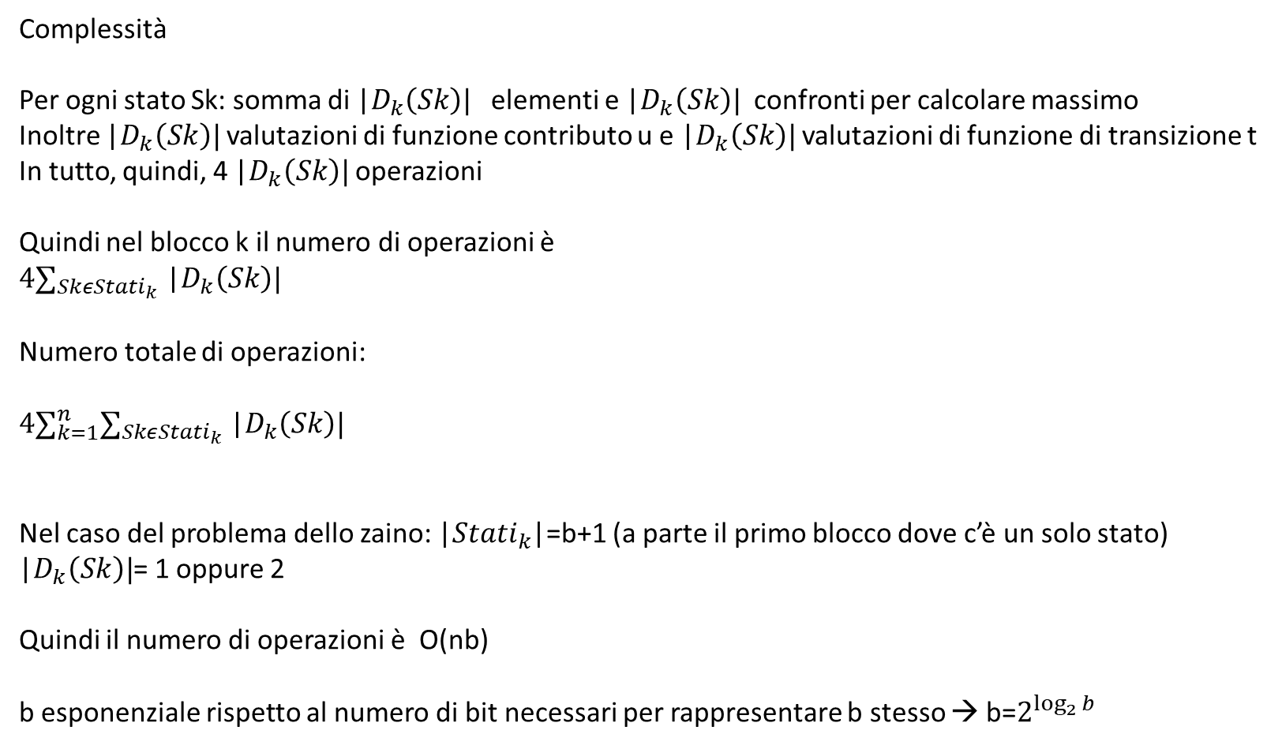
Complessità
Per ogni stato Sk: somma di |$D_{k}\left(Sk\right)|$elementi e |$D_{k}\left(Sk\right)|$ confronti per calcolare massimo
Inoltre |$D_{k}\left(Sk\right)|$ valutazioni di funzione contributo u e |$D_{k}\left(Sk\right)|$ valutazioni di funzione di transizione t
In tutto, quindi, 4 |$D_{k}\left(Sk\right)|$ operazioni
Quindi nel blocco k il numero di operazioni è
${4∑}_{Skε{Stati}_{k}}$ |$D_{k}\left(Sk\right)|$
Numero totale di operazioni:
${4∑}_{k=1}^{n}∑_{Skε{Stati}_{k}}$ |$D_{k}\left(Sk\right)|$
Nel caso del problema dello zaino: |${Stati}_{k}$|=b+1 (a parte il primo blocco dove c’è un solo stato)
|$D_{k}\left(Sk\right)|$= 1 oppure 2
Quindi il numero di operazioni è O(nb)
b esponenziale rispetto al numero di bit necessari per rappresentare b stesso → b=$2^{\log_{2}{b}}$

Slide 13
 | 1 | 2 | 3 | 4 | 5
V | 7 | 5 | 9 | 10 | 11
P | 4 | 1 | 3 | 5 | 6
B=12
1
2
3
4
5

Slide 14

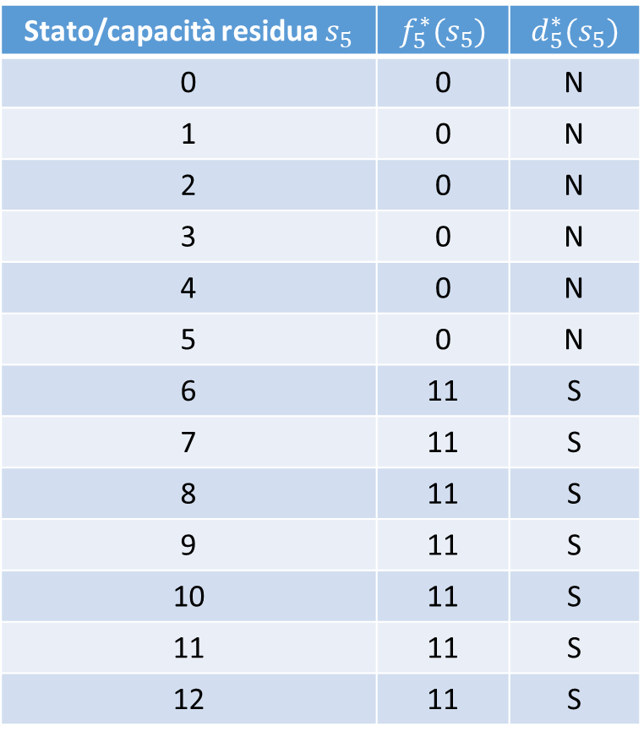
Funzioni $f_{5}^{∗}(s_{5})$ e $d_{5}^{∗}\left(s_{5}\right)$per $s_{5}=0,…,12$
Stato/capacità residua $s_{5}$ | $f_{5}^{∗}(s_{5})$ | $d_{5}^{∗}(s_{5})$
0 | 0 | N
1 | 0 | N
2 | 0 | N
3 | 0 | N
4 | 0 | N
5 | 0 | N
6 | 11 | S
7 | 11 | S
8 | 11 | S
9 | 11 | S
10 | 11 | S
11 | 11 | S
12 | 11 | S

Slide 15


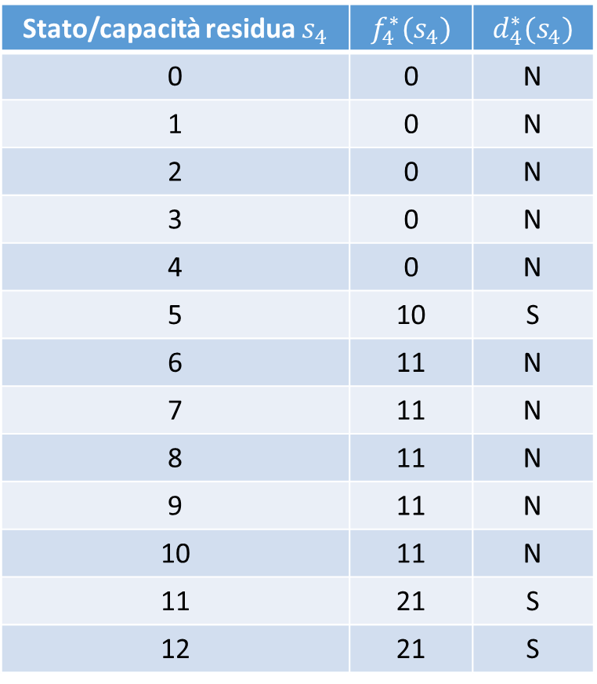

Funzioni $f_{4}^{∗}(s_{4})$ e $d_{4}^{∗}\left(s_{4}\right)$per $s_{4}=0,…,12$
N → u(N, $s_{4}$ )+$f_{5}^{∗}({t(N,s}_{4}))=0+f_{5}^{∗}(s_{4})=f_{5}^{∗}(s_{4})$
Stato/capacità residua $s_{4}$ | $f_{4}^{∗}(s_{4})$ | $d_{4}^{∗}(s_{4})$
0 | 0 | N
1 | 0 | N
2 | 0 | N
3 | 0 | N
4 | 0 | N
5 | 10 | S
6 | 11 | N
7 | 11 | N
8 | 11 | N
9 | 11 | N
10 | 11 | N
11 | 21 | S
12 | 21 | S
S → u(S, $s_{4}$ )+$f_{5}^{∗}({t(S,s}_{4}))=v_{4}+f_{5}^{∗}(s_{4}−p_{4})={10+f}_{5}^{∗}(s_{4}−5)$
Per tutti gli stati $s_{4}$<$p_{4}$la sola scelta possibile è N
$s_{4}$=5 N→0 S→10 scelta ottima S con valore 10
$s_{4}$=6,7,8,9,10 N→11 S→10 scelta ottima N con valore 11
$s_{4}$=11,12 N→11 S→21 scelta ottima S con valore 21

Slide 16

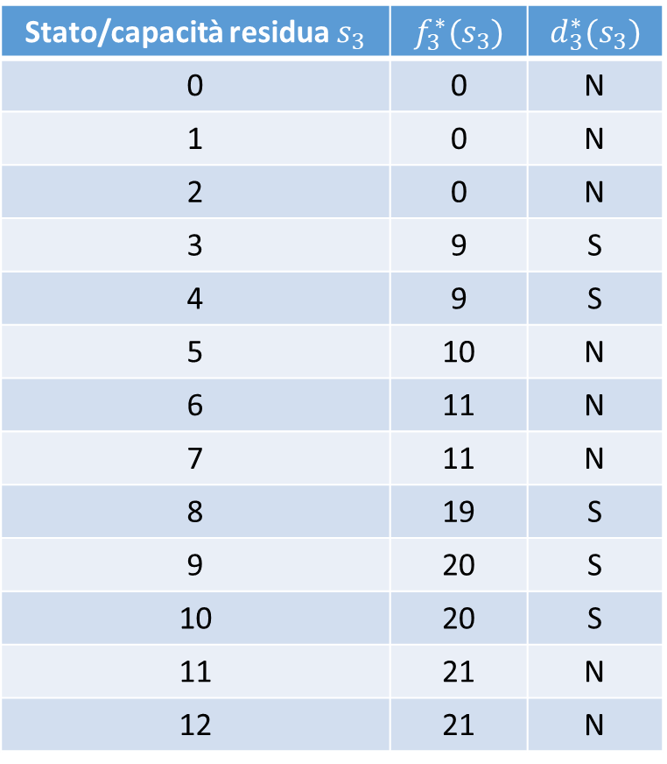


Funzioni $f_{3}^{∗}(s_{3})$ e $d_{3}^{∗}\left(s_{3}\right)$per $s_{3}=0,…,12$
N → u(N, $s_{3}$ )+$f_{4}^{∗}({t(N,s}_{3}))=0+f_{4}^{∗}(s_{3})=f_{4}^{∗}(s_{3})$
Stato/capacità residua $s_{3}$ | $f_{3}^{∗}(s_{3})$ | $d_{3}^{∗}(s_{3})$
0 | 0 | N
1 | 0 | N
2 | 0 | N
3 | 9 | S
4 | 9 | S
5 | 10 | N
6 | 11 | N
7 | 11 | N
8 | 19 | S
9 | 20 | S
10 | 20 | S
11 | 21 | N
12 | 21 | N
S → u(S, $s_{3}$ )+$f_{4}^{∗}({t(S,s}_{3}))=v_{3}+f_{4}^{∗}(s_{3}−p_{3})={9+f}_{4}^{∗}(s_{3}−3)$
Per tutti gli stati $s_{3}$<$p_{3}$la sola scelta possibile è N
$s_{3}$=3,4 N→0 S→9 scelta ottima S con valore 9
$s_{3}$=5 N→10 S→9 scelta ottima N con valore 10
$s_{3}$=6,7 N→11 S→9 scelta ottima N con valore 11
$s_{3}$=8 N→11 S→19 scelta ottima S con valore 19
$s_{3}$=9,10 N→11 S→20 scelta ottima S con valore 20
$s_{3}$=11,12 N→21 S→20 scelta ottima N con valore 21

Slide 17


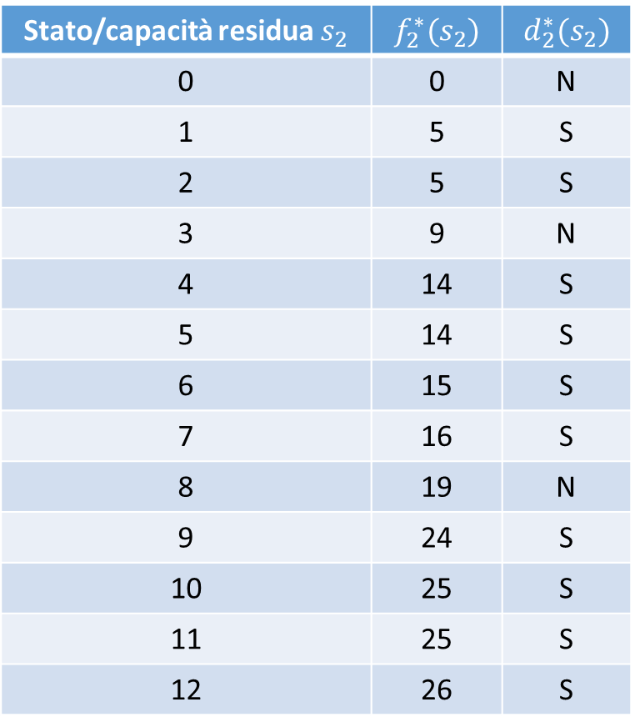



Funzioni $f_{2}^{∗}(s_{2})$ e $d_{2}^{∗}\left(s_{2}\right)$per $s_{2}=0,…,12$
N → u(N, $s_{2}$ )+$f_{3}^{∗}({t(N,s}_{2}))=0+f_{3}^{∗}(s_{2})=f_{3}^{∗}(s_{2})$
Stato/capacità residua $s_{2}$ | $f_{2}^{∗}(s_{2})$ | $d_{2}^{∗}(s_{2})$
0 | 0 | N
1 | 5 | S
2 | 5 | S
3 | 9 | N
4 | 14 | S
5 | 14 | S
6 | 15 | S
7 | 16 | S
8 | 19 | N
9 | 24 | S
10 | 25 | S
11 | 25 | S
12 | 26 | S
S → u(S, $s_{2}$ )+$f_{3}^{∗}({t(S,s}_{2}))=v_{2}+f_{3}^{∗}(s_{2}−p_{2})={5+f}_{3}^{∗}(s_{2}−1)$
Per tutti gli stati $s_{2}$<$p_{2}$la sola scelta possibile è N
$s_{2}$=1,2 N→0 S→5 scelta ottima S con valore 5
$s_{2}$=3 N→9 S→5 scelta ottima N con valore 9
$s_{2}$=4 N→9 S→14 scelta ottima S con valore 14
$s_{2}$=5 N→10 S→14 scelta ottima S con valore 14
$s_{2}$=6 N→11 S→15 scelta ottima S con valore 15
$s_{2}$=7 N→11 S→16 scelta ottima S con valore 16
$s_{2}$=8 N→19 S→16 scelta ottima N con valore 19
$s_{2}$=9 N→20 S→24 scelta ottima S con valore 24
$s_{2}$=10 N→20 S→25 scelta ottima S con valore 25
$s_{2}$=11 N→21 S→25 scelta ottima S con valore 25
$s_{2}$=12 N→21 S→26 scelta ottima S con valore 26

Slide 18


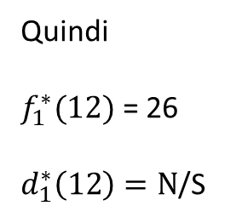
Valore $f_{1}^{∗}(12)$ e $d_{1}^{∗}(12)$
N → u(N,12)+$f_{2}^{∗}(t(N,12)))=0+f_{2}^{∗}(12)=26$
S → u(S, 12)+$f_{2}^{∗}(t(S,12)))=v_{1}+f_{2}^{∗}(12−p_{1})=7{+f}_{2}^{∗}(12−4)=26$
Quindi
$f_{1}^{∗}(12)$ = 26
$d_{1}^{∗}\left(12\right)=N$/S
Valore ottimo

Slide 19
Oggetto 1
Oggetto 2
Oggetto 3
Oggetto 4
Oggetto 5
0
N
S
5
S
S
6
Soluzioni ottime
S→N→S→S→N
(1,3,4)
N→S→N→S→S
(2,4,5)
8
N
8
S
S
11
N
11
12
S
N
12

Slide 20
Si definisca un algoritmo di programmazione dinamica per il seguente problema.
Un apparecchio elettronico è formato da tre componenti in serie. Se anche uno solo di questi si rompe, l’apparecchio non funziona più. Per migliorare l’affidabilità (probabilità che non si verifichi un guasto nella componente) di ciascuna componente si possono installare versioni più sofisticate della stessa a un prezzo superiore. Nella seguente tabella per ogni componente sono riportati per ciascuna delle tre versioni (base, avanzata-1, avanzata-2) sia il costo (in Euro) che la probabilità che non subisca guasti.
Tenendo conto che si ha a disposizione un budget pari a 10000 Euro, si vuole scegliere quale versione installare di ciascuna componente in modo da rendere massima la probabilità che non si verifichino guasti.
1
 | Componente 1 |  | Componente 2 |  | Componente 3
Versione | Costo | Prob. | Costo | Prob. | Costo | Prob.
Base | 1000 | 0.6 | 3000 | 0.7 | 2000 | 0.5
Avanzata-1 | 2000 | 0.8 | 5000 | 0.8 | 4000 | 0.7
Avanzata-2 | 3000 | 0.9 | 6000 | 0.9 | 5000 | 0.9

Slide 21
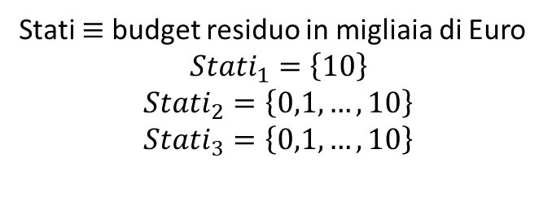

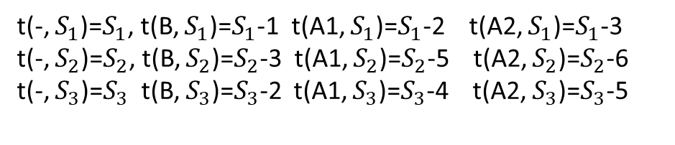
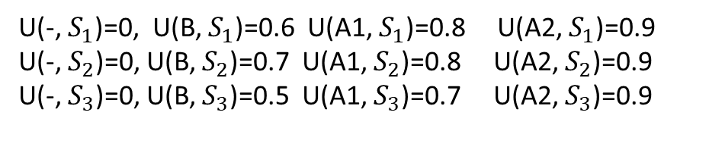
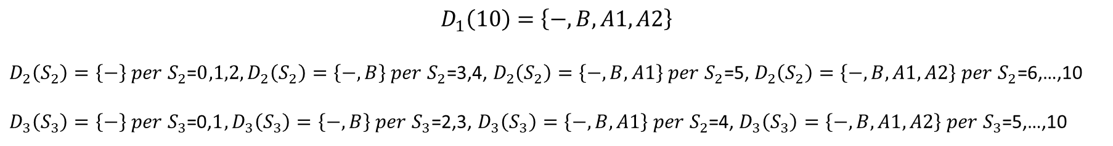
Blocchi $≡$Componenti
Stati $≡$ budget residuo in migliaia di Euro
$${Stati}_{1}=\left\{10\right\}$$
$${Stati}_{2}=\left\{0,1,…,10\right\}$$
$${Stati}_{3}=\left\{0,1,…,10\right\}$$
$$D_{1}\left(10\right)=\left\{−,B,A1,A2\right\}$$
${D_{2}\left(S_{2}\right)=\left\{−\right\} per S_{2}\text{=}0,1,2, D}_{2}\left(S_{2}\right)=\left\{−,B\right\} per S_{2}$=3,4, $D_{2}\left(S_{2}\right)=\left\{−,B,A1\right\} per S_{2}$=5, $D_{2}\left(S_{2}\right)=\left\{−,B,A1,A2\right\} per S_{2}$=6,…,10
${D_{3}\left(S_{3}\right)=\left\{−\right\} per S_{3}\text{=}\text{0}\text{,}1, D}_{3}\left(S_{3}\right)=\left\{−,B\right\} per S_{3}$=2,3, $D_{3}\left(S_{3}\right)=\left\{−,B,A1\right\} per S_{2}$=4, $D_{3}\left(S_{3}\right)=\left\{−,B,A1,A2\right\} per S_{3}$=5,…,10
U(-, $S_{1}$)=0, U(B, $S_{1}$)=0.6 U(A1, $S_{1}$)=0.8 U(A2, $S_{1}$)=0.9
U(-, $S_{2}$)=0, U(B, $S_{2}$)=0.7 U(A1, $S_{2}$)=0.8 U(A2, $S_{2}$)=0.9
U(-, $S_{3}$)=0, U(B, $S_{3}$)=0.5 U(A1, $S_{3}$)=0.7 U(A2, $S_{3}$)=0.9
t(-, $S_{1}$)=$S_{1}$, t(B, $S_{1}$)=$S_{1}$-1 t(A1, $S_{1}$)=$S_{1}$-2 t(A2, $S_{1}$)=$S_{1}$-3
t(-, $S_{2}$)=$S_{2}$, t(B, $S_{2}$)=$S_{2}$-3 t(A1, $S_{2}$)=$S_{2}$-5 t(A2, $S_{2}$)=$S_{2}$-6
t(-, $S_{3}$)=$S_{3}$ t(B, $S_{3}$)=$S_{3}$-2 t(A1, $S_{3}$)=$S_{3}$-4 t(A2, $S_{3}$)=$S_{3}$-5

Slide 22

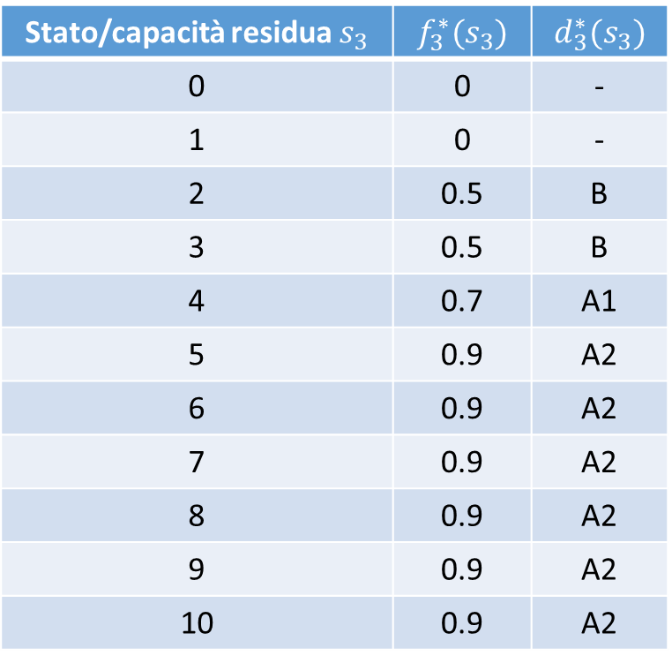
Funzioni $f_{3}^{∗}(s_{3})$ e $d_{3}^{∗}\left(s_{3}\right)$per $s_{3}=0,…,10$
Stato/capacità residua $s_{3}$ | $f_{3}^{∗}(s_{3})$ | $d_{3}^{∗}(s_{3})$
0 | 0 | -
1 | 0 | -
2 | 0.5 | B
3 | 0.5 | B
4 | 0.7 | A1
5 | 0.9 | A2
6 | 0.9 | A2
7 | 0.9 | A2
8 | 0.9 | A2
9 | 0.9 | A2
10 | 0.9 | A2

Slide 23


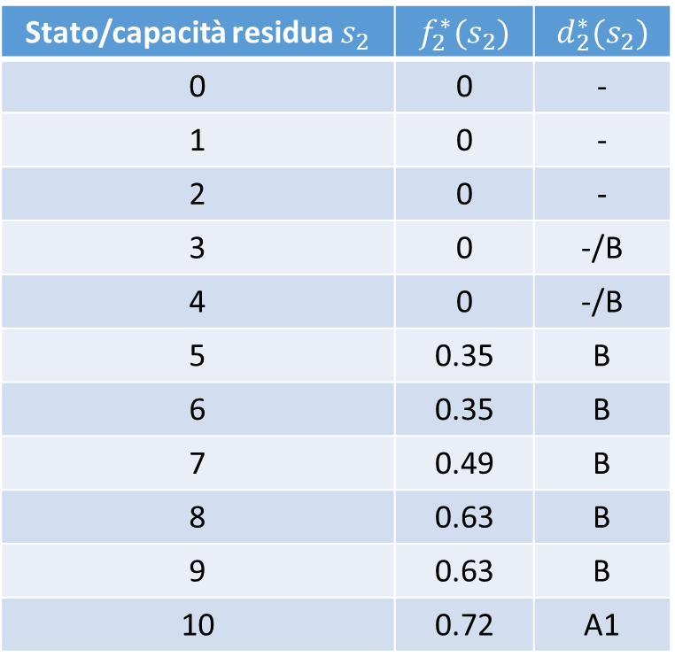




Funzioni $f_{2}^{∗}(s_{2})$ e $d_{2}^{∗}\left(s_{2}\right)$per $s_{2}=0,…,10$
- → u(-, $s_{2}$ )*$f_{3}^{∗}({t(−,s}_{2}))=0∗f_{3}^{∗}(s_{2})=0$
B → u(B, $s_{2}$ )$∗f_{3}^{∗}({t(B,s}_{2}))={0.7∗f}_{3}^{∗}(s_{2}−3)$
Stato/capacità residua $s_{2}$ | $f_{2}^{∗}(s_{2})$ | $d_{2}^{∗}(s_{2})$
0 | 0 | -
1 | 0 | -
2 | 0 | -
3 | 0 | -/B
4 | 0 | -/B
5 | 0.35 | B
6 | 0.35 | B
7 | 0.49 | B
8 | 0.63 | B
9 | 0.63 | B
10 | 0.72 | A1
A1 → u(A1, $s_{2}$ )*$f_{3}^{∗}({t(A1,s}_{2}))={0.8∗f}_{3}^{∗}(s_{2}−5)$
A2 → u(A2, $s_{2}$ )*$f_{3}^{∗}({t(A2,s}_{2}))={0.9∗f}_{3}^{∗}(s_{2}−6)$
$s_{2}$=0,1,2 -→0 scelta ottima - con valore 0
$s_{2}$=3,4 -→0 B→0 scelta ottima -/B con valore 0
$s_{2}$=5 -→0 B→0.35 A1→0 scelta ottima B con valore 0.35
$s_{2}$=6 -→0 B→0.35 A1→0 A2→0 scelta ottima B con valore 0.35
$s_{2}$=7 -→0 B→0.49 A1→0.4 A2→0 scelta ottima B con valore 0.49
$s_{2}$=8 -→0 B→0.63 A1→0.4 A2→0.45 scelta ottima B con valore 0.63
$s_{2}$=9 -→0 B→0.63 A1→0.56 A2→0.45 scelta ottima B con valore 0.63
$s_{2}$=10 -→0 B→0.63 A1→0.72 A2→0.63 scelta ottima A1 con valore 0.72

Slide 24
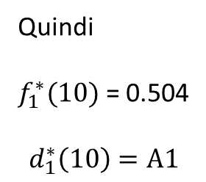


Valore $f_{1}^{∗}(10)$ e $d_{1}^{∗}(10)$
- → u(-,10)*$f_{2}^{∗}(t(−,10))=0∗f_{2}^{∗}(10)=0$
B → u(B, $10$ )$∗f_{2}^{∗}\left(t\left(B,10\right)\right)={0.6∗f}_{2}^{∗}\left(10−1\right)=0.378$
A1 → u(A1, 10)*$f_{2}^{∗}\left(t\left(A1,10\right)\right)={0.8∗f}_{2}^{∗}\left(10−2\right)=0.504$
A2 → u(A2, 10)*$f_{2}^{∗}\left(t\left(A2,10\right)\right)={0.9∗f}_{2}^{∗}\left(10−3\right)=0.441$
Quindi
$f_{1}^{∗}(10)$ = 0.504
$$d_{1}^{∗}\left(10\right)=A1$$
Valore ottimo

Slide 25
Componente 1
Componente 2
Componente 3
Soluzione ottima
A1→B→A2
A2
5
B
8
A1
10

